Slide 1
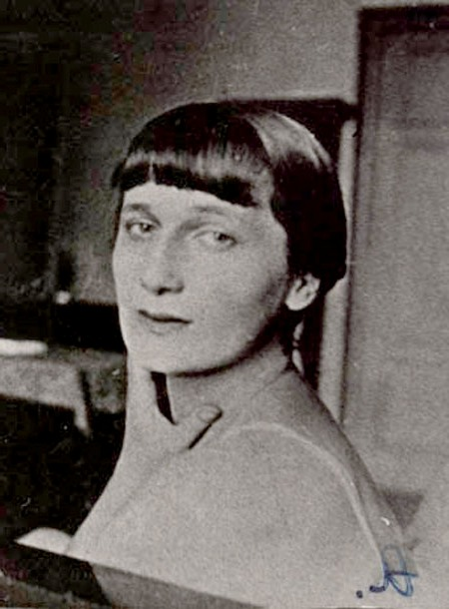
Анна Ахматова
Виконала:
Учениця 11 класу
Дика Ірина

Slide 2
Біографія
Народилася в Одесі в родині відставного флотського інженера-механіка. В 1890 році родина переїхала до Царського Села, де навчалась в Царскосельскій гімназії в 1900-1905 роках; у 1906-1907 роках — у Київській Фундуклеївській гімназії, по закінченню якої продовжила навчання на Київських вищих жіночих курсах та Вищих історико-літературних курсах Раєва в Петербурзі. Перший вірш опублікувала у віці 11 років в журналі «Аполлон». Через батькову заборону підписувати поезії власним прізвищем, узяла прізвище прабабці з материнської лінії. Синій зошит із віршами був найдорожчим Аніним скарбом, коли їй після розлучення батьків довелося жити в Києві. Родичі по матері, Вакари, влаштували племінницю до престижної Фундукліївської гімназії. Але там серед заможних дівчаток Аня почувалася самотньою та знедоленою. Яким же щастям став для неї приїзд Ніколя Гумільова, який не витримав розлуки! Гумільов був закоханий в Аню Горенко з 14 років і сім разів пропонував їй руку і серце.

Slide 3
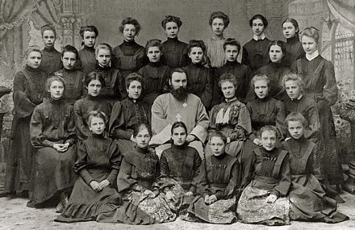
Аня Горенко з класом гімназії 1904-1905 рр. (друга зліва у другому ряді).
Фото з сімейного архіву

Slide 4
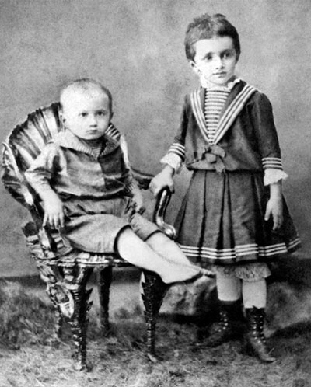
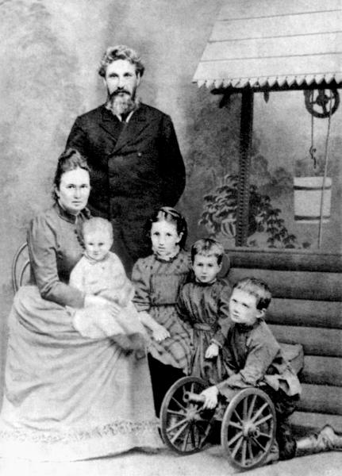
Анна Горенко з молодшим братом Віктором

Slide 5
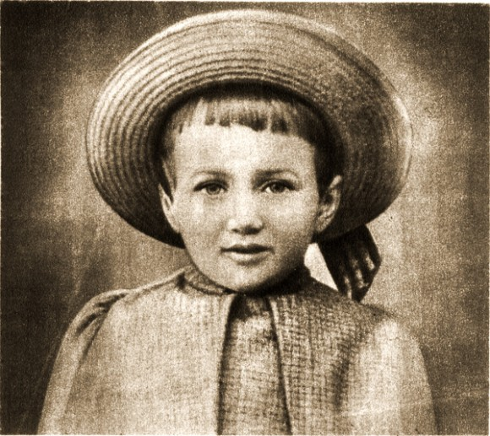

Slide 6
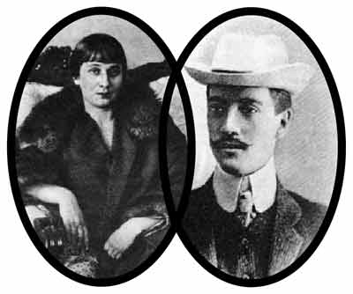
У 1910 Анна Ахматова вийшла заміж за поета Миколу Гумільова. Того ж року відвідала Париж, потім — Італію. В 1912 році в родині Гумільова і Ахматової народився син Лев — у майбутньому поет, перекладач, засновник пасіонарної теорії етногенезу.
Публікуватися Ахматова почала з 1907 р. (вірш «На руці твоїй... «у паризькому російському щотижневику «Сіріус»), пов'язавши свою ранню творчість з акмеїзмом. «Одні йшли у футуризм, інші — в акмеїзм. Разом з моїми товаришами — Мандельштамом, Зенкевичем і Нарбутом — я стала акмеїсткою», — згадувала пізніше Ахматова. У своїй ранній ліриці поетеса, творчо сприйнявши на-бутки символізму, відмовилася від символістської містики та абстрактності, намагаючись передавати земний характер почуттів.

Slide 7
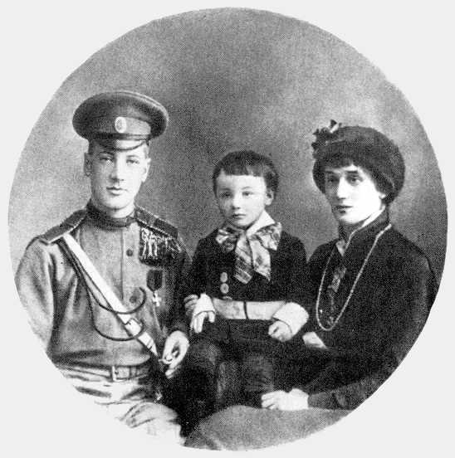
Родине фото

Slide 8
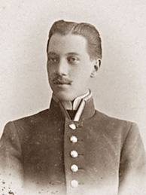
Актеїзм
Акмеїзм (грецьк. акті — вищий ступінь чи якість чого-небудь) — стильова течія в російській поезії, що виникла на початку XX ст. як один із шляхів авангардизму. Група митців на чолі з М.Гумільовим (Анна Ахматова, М.Кузмін, О.Мандельштам, М.Зенкевич, В.Нарбут) утворила "Цех поетів", виступаючи на сторінках часопису "Аполлон". Естетичними засадами акмеїстів були самодостатність поетичного слова та відповідне його функціонування у суспільному житті.
Микола Гумільов

Slide 9
Основні принципи зводилися до творення елітарної поезії, в центрі якої — людина в її духовних та історичних проекціях. Естетизм і нові теми (зокрема африканська тематика) побутували в поезії М.Гумільова, рання поезія А.Ахматової оберталася навколо "вічних тем", О.Мандельштам синтезував міф, культурологію, сучасність.
Після 1917 група перестала існувати (М.Гумільов розстріляний у 1921, у 30-х знищений О. Мандельштам, складні часи пережили А.Ахматова, М.Зенкевич). В історії російської поезії А. полишився своєрідним літературним стилем, котрий визначав пріоритети в російській культурі першого десятиліття XX ст. В українській літературі послідовників цього напряму не було, хоч творчість М.Гумільова, А.Ахматової та ін. викликала інтерес в українських поетів, зокрема у представників "празької школи".,Акмеїсти називали себе також адамістами (за іменем біблійної першолюдини Адама), сповідуючи культ первіснобіологічного життя, позбавленого обмежливих приписів механістичної цивілізації.

Slide 10
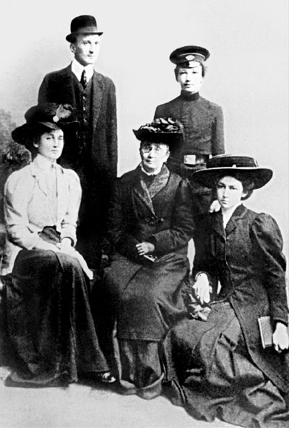
Сім'я Горенко. 1909 Зліва направо: Анна, Андрій (брат), Інна Еразмівна (мати), Віктор (брат), Ія (сестра).

Slide 11
Перша збірка Ахматової «Вечір» («Вечер») вийшла друком на початку березня 1912 р. у видавництві «Цех поетів» накладом 300 прим. За своїм змістовим наповненням «Вечір» — це своєрідний поетичний щоденник, у якому наявна, як зауважив у передмові до збірки М. Кузмін, гостра сприйнятливість і прийняття світу в його сонячній плоті, а також внутрішня трагедійність свідомості. У книгу увійшло 46 віршів, написаних, в основному, у 1910-1911 pp.
Друга поетична збірка Ахматової — «Вервиця» («Чётки»), яка з'явилася через два роки після «Вечора», принесла їй всеросійську славу і висунула у перші ряди сучасної російської поезії. З-поміж численних критичних відгуків на збірку найглибшою і найпроникливішою Ахматова вважала статтю М. Недоброво, котрий підмітив у поезії «Вервиці» «ліричну душу швидше жорстку, ніж надто м'яку, швидше жорстоку, ніж слізливу, і вже відверто пануючу, а не пригноблену».

Slide 12



Slide 13
Ранній період творчості Ахматової завершила поетична книга «Біла зграя», позначена глибокими роздумами ліричної героїні про тривожну крихкість і непевність сучасного світу. Намагаючись вивищитися над проминущим і повсякденним, наблизитися до глибоких психологічних та етичних узагальнень, Ахматова мимовільно чи свідомо виходить за межі декларованих акмеїстами конкретності та відчутності, речевості образів і мовної простоти. Це, в першу чергу, пояснюється особливостями її світосприйняття крізь призму людської душі. Натомість теми нерозділеного та втраченого кохання, що домінувала у перших двох збірках, прийшла інша тема — тема всеперемагаючого і зцілюючого кохання. Водночас поетеса по-новому осмислює тему батьківщини та війни, пам'яті та совісті. До визначальних характерологічних ознак поетичної манери Ахматової слід віднести філігранне нюансування почуттів, епіграматичність і рефлексійність, а також сюжетність її ліричних мініатюр.

Slide 14
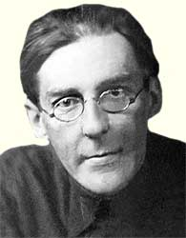
У квітні 1918 р. Ахматова розлучилася з М. Гумільовим. Отримавши офіційні документи про розлучення, восени цього самого року вийшла заміж за друга М. Гумільова В. Шилейко, вченого-ассирієзнавця і фахівця з клинописних мов. Жовтневий заколот більшовиків А. Ахматова не прийняла, але Росію не покинула. З початком сталінських репресій був розстріляний чоловік Микола Гумільов (1921), звинувачений у контрреволюційній змові, а пізніше зазнавав переслідування її єдиний син.
В. Шилейко
Трагедії особистого життя поетеси не зупиняли її активної творчої діяльності. У 20-ті роки Анна Ахматова посіла чільне місце в російській поезії: її як дослідницю цікавили життя та творчість Олександра Пушкіна, якому присвятила, зокрема, есе «Загибель Пушкіна».

Slide 15
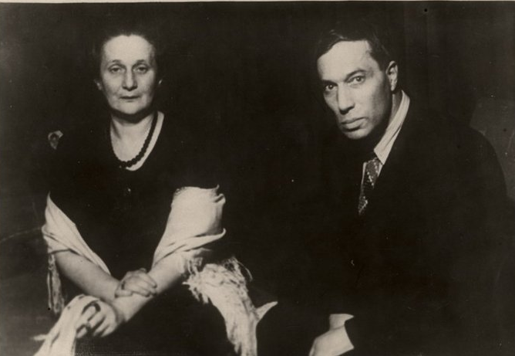
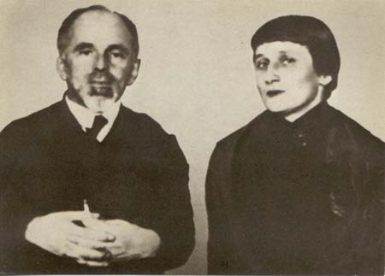
Вона дружила з Блоком, роман з яким їй наполегливо приписували (підставою для цього послужив обмін віршами , які були опубліковані ), з Мандельштамом (який був не тільки один з її найближчих друзів, але в ті роки намагався за нею доглядати - правда , безуспішно), Пастернаком (за її словами , Пастернак сім разів робив їй пропозицію , хоча і не був по - справжньому закоханий).

Slide 16
Внутрішній конфлікт поетеси з дійсністю, неприйняття і заперечення більшовицької сваволі відобразилися у збірках «Подорожник» («Подорожник», 1921) та «Anno Domini»(1921), після чого до середини 30-х pp. настало вимушене мовчання. Саме у 1920-х pp. життєва доля Ахматової набула трагічного забарвлення. У серпні 1921 р. більшовики заарештували і без суду розстріляли М. Гумільова, брехливо звинувативши у контрреволюційній змові. У 1925 р. Ахматову виключили з ленінградського відділення Всеросійської Спілки письменників як «непролетарського поета», звинувативши у «декадентських настроях» і «відриві від соціалістичного виробництва». У 1934 р. на очах Ахматової заарештували О. Мандельштама, а наступного року потрапили у в'язницю її син Лев Гумільов і третій чоловік — М. Пунін, мистецтвознавець і музейний працівник. Лев Гумільов переживе ще 2 арешти і проведе у таборах 14 років.

Slide 17
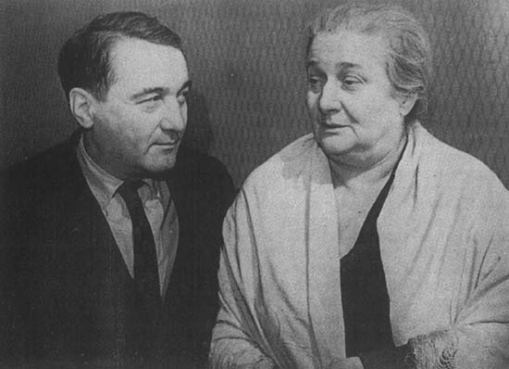
Анна Ахматова з сином

Slide 18

Восени 1935 р. Ахматова розпочала роботу над знаменитою поемою-циклом «Реквієм» («Реквием»), у якій трагічні події особистого життя нерозривно переплелися з великою народною трагедією, значною мірою завдяки оригінальній поетичній формі, «близькій до народних голосінь» (О. Павловський):
У такому горі никнуть гори.
Кам'яніє тікищем ріка.
Незворушні лиш в'язниць затвори,
Поза ними «каторжанські
нори»
І журба, як смерть, гірка.
(Пер. В. Затуливітра)

Slide 19
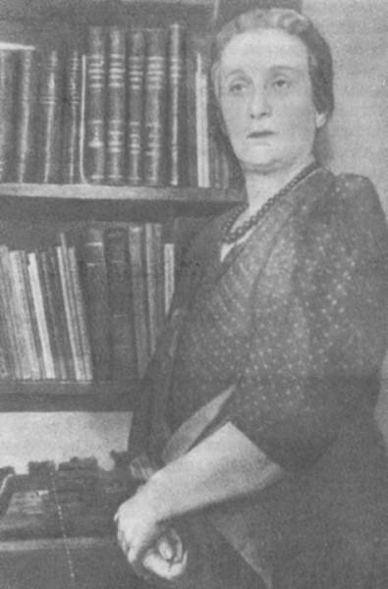
З початком Другої світової війни Ахматову евакуювали спочатку в Москву, а потім — у Ташкент, де вона жила до 1944 року. В роки війни вона створила яскравий цикл патріотичних віршів («Клятва», «Мужність», «Nоx. Статуя», «Ніч у Літнім саду «та ін.). Після повернення в Ленінград поетеса опублікувала ряд віршів у журналах «Ленинград» і «Звезда».
1945 р.

Slide 20
Визначним літературно-художнім набутком тогочасної російської поезії стала «Поема без героя», у якій відображена не тільки цілюща атмосфера минулої «срібної епохи», а й невідворотний рух часу, пропущені через совість ліричної героїні; «плани минулого, теперішнього та майбутнього постійно перетинаються, епоха відображається у дзеркалі душі («Я пишу дзеркальним письмом... «), а душа бачить своє відображення в епосі» (В. Коровін). Своєрідним підсумком повоєнної лірики Ахматової стала збірка «Біг часу» («Бег времени», 1965).
Наприкінці життя до Ахматової прийшло світове визнання. У 1964 р. в Римі їй була присуджена Міжнародна літературна премія «Етна-Таорміна» з нагоди 50-ліття літературної діяльності та за книгу вибраних творів, видану в Італії. Цього ж року, 15 грудня, Оксфордський університет (Англія) присудив Ахматовій ступінь почесного доктора літератури.

Slide 21
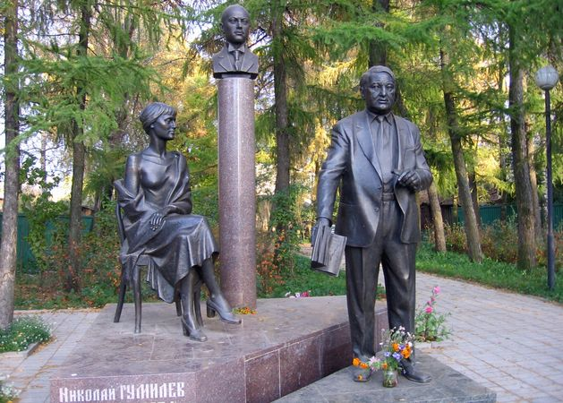
Переживши чотири інфаркти, Ахматова померла 5 березня 1966 року у підмосковному Домодедово, в кардіологічному санаторії. Поховали поетесу на Комаровському кладовищі, що поблизу Ленінграда.

Slide 22
Дякую за увагу!

